Slide 1

Test
First
Second
Third
Notes:
REDUIRE LA TAILLE DES NOTES
Exhibit – expose, met en evidence, montre

Slide 2


Unsupervised
Machine Learning Paradigms for the Representation of
Music Similarity and Structure
Axel Marmoret, IRISA, PhD defense,
Under the supervision of
Frédéric Bimbot and Jérémy E. Cohen
December 2nd, 2022
Notes:
Bonjour à tous.
Tout d'abord, j'aimerais remercier les members du jury d'avoir accepté d'évaluer les travaux réalisés dans le cadre de ma these de doctorat, intitulée
"Paradigmes d'Apprentissage Automatique non supervises pour la representations de la similarité et de la structure musicale".
These co-encadrée F Bimbot J Cohen.

Slide 3
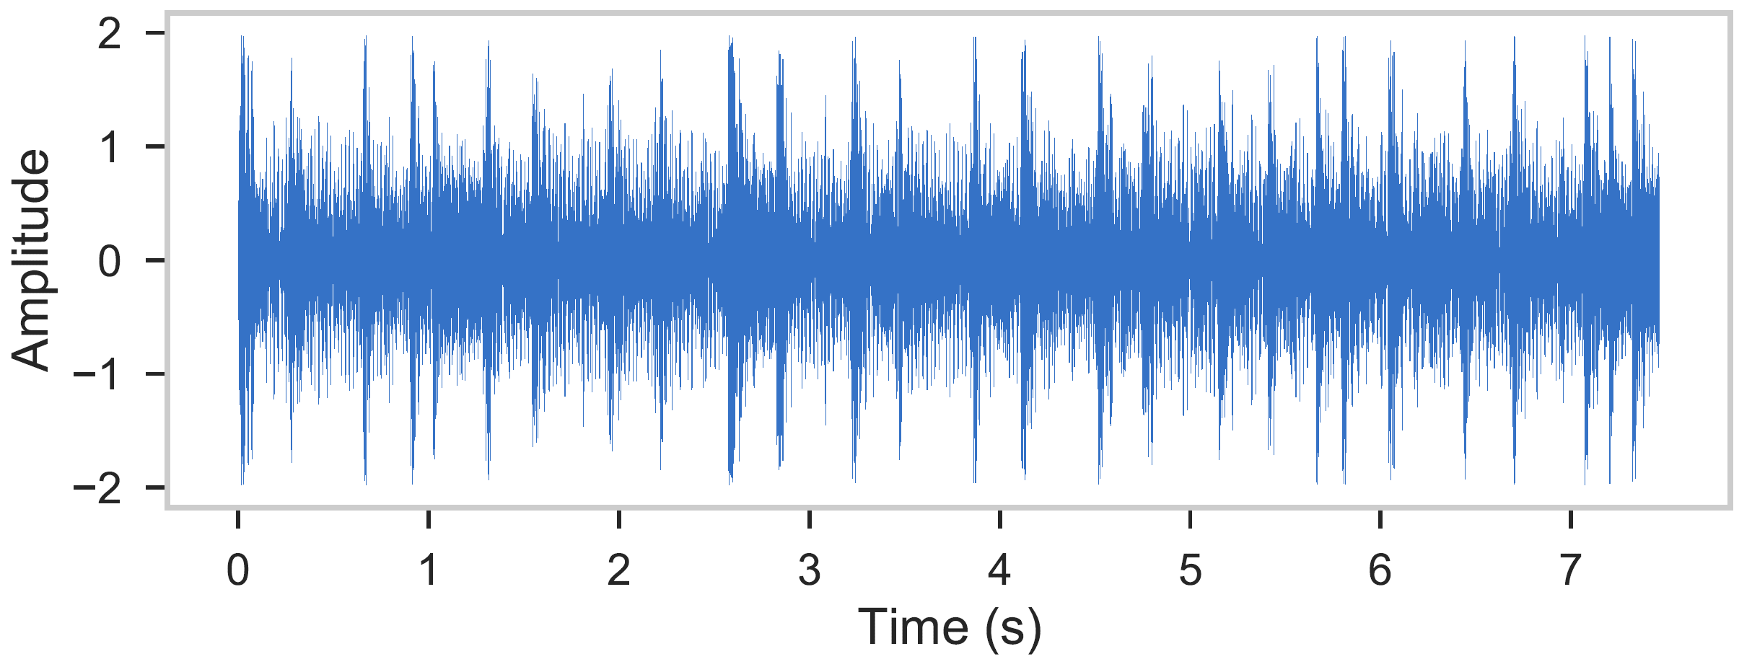


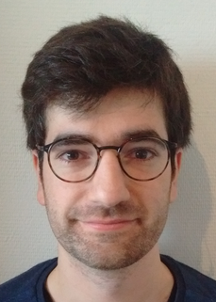
PhD, in a nutshell
Music audio signal
Frédéric Bimbot
Jérémy E. Cohen
Music structure
Verse
Chorus
Verse
Solo
Chorus
Notes:
Ces travaux peuvent être synthétisés en une image :
Partant d'un morceau de musique, sous sa forme audio, l'objectif est de developer des algorithmes permettant d'estimer sa structure (Ici un exemple serait de retrouver une structure couplet-refrain-couplet-solo-refrain).

Slide 4
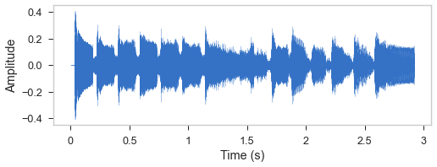
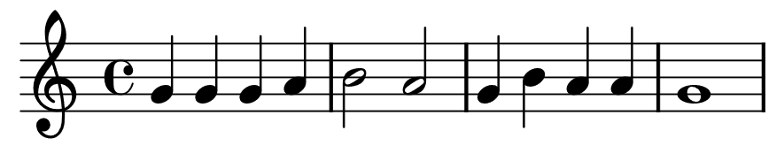
Music
Audio signal
Symbolic representation
Human-intended representations
  Score, tablature, sheet music…
Digital Format
  MIDI, MusicXML, …
Notes:
Digital – numérique
- forme audio, c'est à dire l'onde sonore telle que perçue par nos oreilles et nos cerveaux humains. Il s'agit d'un signal, qui peut être traité par un ordinateur.
- La 2eme forme représentations symboliques de l'audio, c'est à dire une expression sous forme de symboles du contenu musical. Il peut s'agir de représentations pour l'humain, telles que la partition, mais également des représentations à l'intention de machines tel que le format MIDI.
Cette thèse se concentre ici sous la forme audio de la musique.

Slide 5
Music structure?
Segmenting a song in structural elements
Song organisation
(ground-truth)
Verse
Chorus
Verse
Solo
Chorus
Boundary retrieval
High-scale (sectional level)
A
B
A
C
B’
a
b
c
c
a
b
d
e
f
c
c’
1
2
3
3
4
5
4
5
1
2
3
3
6
7
8
8
4
5
4
9
Low-scale
Notes:
Représentation simplifiée de l'organisation d'un morceau de musique.
- un exemple de structure en sections couplet-refrain-couplet-solo-refrain (correspondant à un morceau),
- plusieurs niveaux d'estimation de structure. (objet multi-échelle)

Slide 6
Why structural segmentation?
For structure analysis
For indirect applications
Music analysis/Musicology
Automatic summary
…
Genre/music recognition
Recommendation
Cover detection
…
As a proxy task
Quantitatively evaluates the relevance of a music analysis model
Notes:
Tache prétexte = un proxy
Pourquoi s'intéresser à la structure musicale ?
- structure en elle-même
- représentations intermédiaires pour d'autres tâches (courant en Machine Learning)
- Comme une tâche permettant d'évaluer quantitativement la pertinence d'un modèle. (par, scores quantitatifs de la pertinence du modèle)

Slide 7
How are sections estimated?
Two principal criteria [Nie+20]:
Homogeneity/Novelty
  Locally stationary
Repetition
  Repeated accross the song
➔ Notion of similarity and dissimilarity accross the song
[Nie+20] Nieto, O et al., Audio-based music structure analysis: Current trends, open challenges, and applications. 2020 Transactions of the International Society for Music Information Retrieval.
Notes:
2 critères:
- Homogéneité : une section est estimée comme un segment cohérent dans le temps -> bloc homogène, stable, stationaire
Ici, pont avant refrain
- Répétition : une section est estimée car ce même contenu est répété plusieurs fois dans la chanson
(ex)
Le segment n'est pas coherent en lui-même, mais on sait qu'il s'agit d'une section (refrain) car il est répété plusieurs fois.

Slide 8
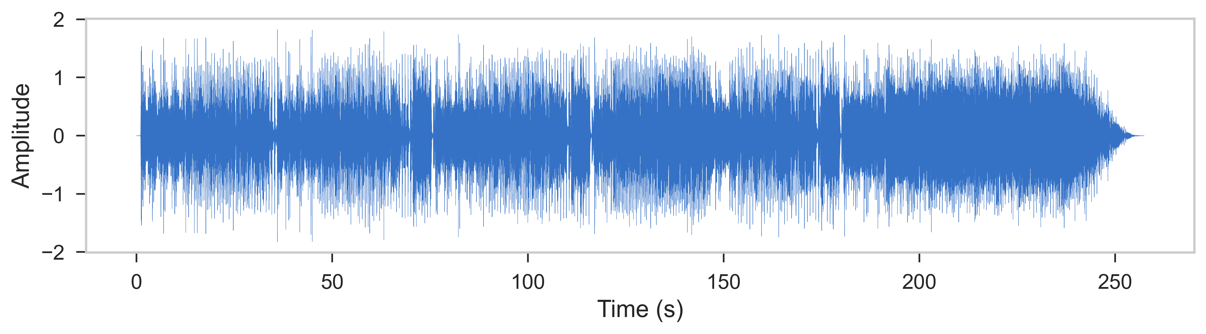
Practical example
"Come Together" – The Beatles
Intro
Verse 2
Solo
1
Outro
Verse 1
Chorus
Solo
2
Notes:
Exemple pratique:
- Introduction
- Couplet 1
- Couplet 2
- Refrain
- 2 sections pour le solo puis 1 pour la fin

Slide 9
Machine Learning?
Segmentation
algorithm
List of boundaries
(e.g. [0, 3.1, 4.5])
Conventional algorithm
Decision: determined by a human (coded)
Machine Learning
Decision: inferred from data ("learning")
Notes:
- Algorithme conventionnel: decision entièrement détérminée par un humain, par un programme informatique, un code, une suite d'instructions explicites
- Machine Learning: decision inférée de données, apprise

Slide 10
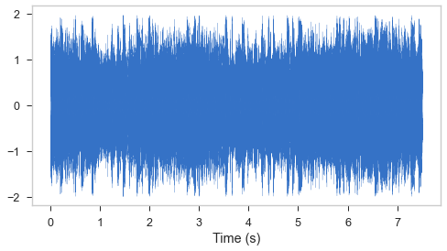
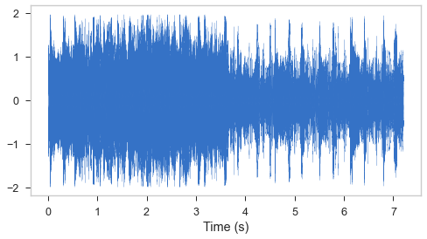

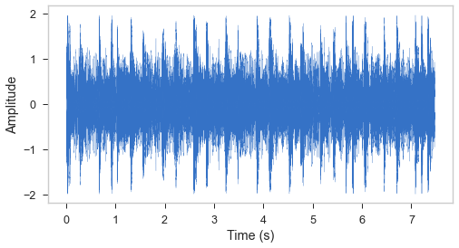

Supervised Machine Learning
Annotation:
No boundary
Learning: data ➔ annotation
  Requires an annotated database
    RWC Pop [Got+02]
    SALAMI [Smi+11]
Machine Learning algorithm
(learning phase)
Annotation:
Boundary
deep learning [GS15]
State-of-the-Art
Time and energy consuming
Annotations: Hard to collect and subjective
Annotation:
No boundary
…
[GS15] Grill, T. and Schlüter, J., « Music Boundary Detection Using Neural Networks on Combined Features and Two-Level Annotations. », in: ISMIR, 2015, pp. 531–537
[Got+02] Goto, M., Hashiguchi, H., Nishimura, T., and Oka, R., « RWC Music Database: Popular, Classical and Jazz Music Databases », in: ISMIR, vol. 2, 2002, pp. 287–288.
[Smi+11] Smith, J.B.L., Burgoyne, J.A., Fujinaga, I., De Roure, D., and Downie, J.S., « Design and creation of a large-scale database of structural annotations. », in: ISMIR, vol. 11, Miami, FL, 2011, pp. 555–560.
Notes:
Correspondance – fait correspondre
"Exemples connus" (décrits par des humains)
Algorithme doit comprendre les relations entre l'image et le label
- Besoin d'une base de données annotée (BDD avec ces couples/correspondances)
Exemple en particulier : reseaux de neurones profonds.

Slide 11
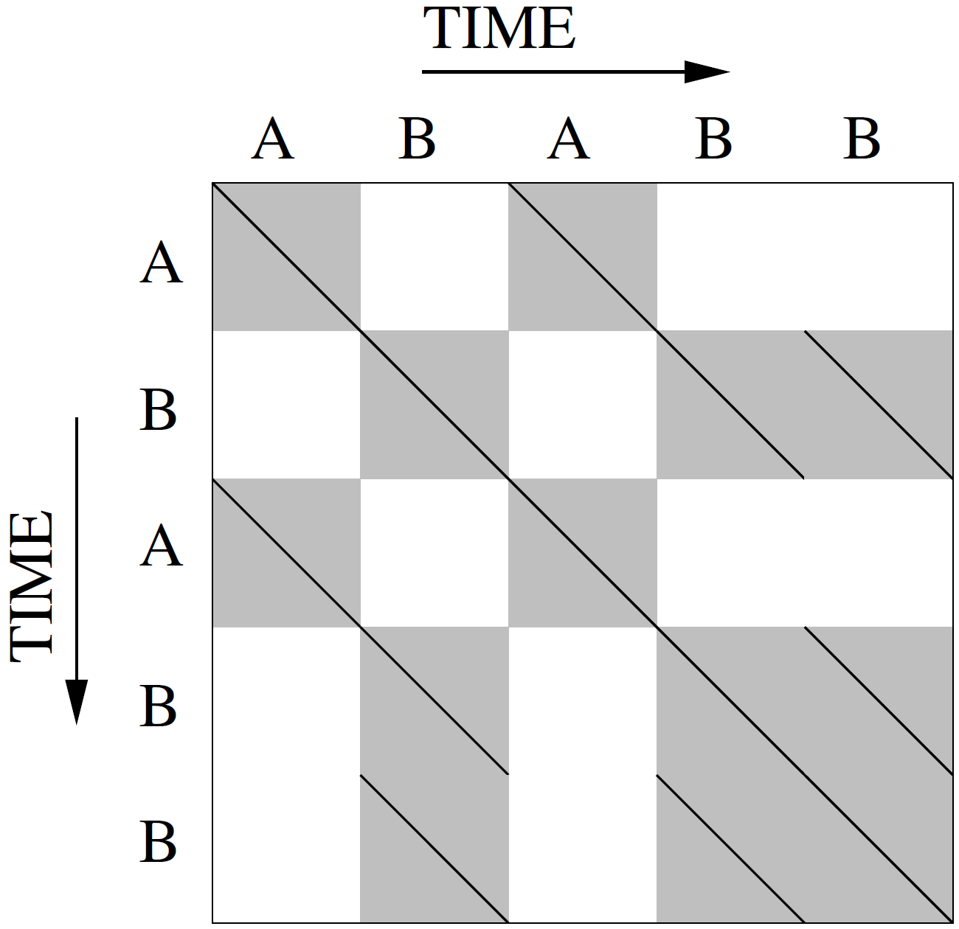
Unsupervised Machine Learning
Based on the similarity of the data
  Does not depend on annotation
Autosimilarity matrix:
  similarity accross time
  Most of unsupervised state-of-the-art techniques [Foo00, ME14, Ser+14]
[Foo00] Foote, J. Automatic Audio Segmentation using a Measure of Audio Novelty. In 2000 Proc. IEEE International Conference on Multimedia and Expo.
[ME14] McFee, B., & Ellis, D. Analyzing Song Structure with Spectral Clustering. In 2014 ISMIR.
[Ser+14] Serra, J., Müller, M., Grosche, P., and Arcos, J.Ll., « Unsupervised music structure annotation by time series structure features and segment similarity », in: IEEE Transactions on Multimedia 16.5 (2014), pp. 1229–1240.
Notes:
Regle de decision basée sur la distribution des données
On suppose que les données sont distribuées dans l'espace de telle sorte qu'on puisse les différencier
- Hypothèse peut être dur à verifier en pratique
- Importance de la similarité entre les données.

Slide 12
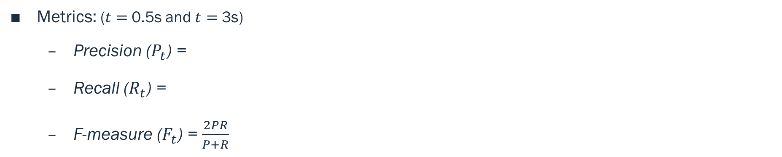



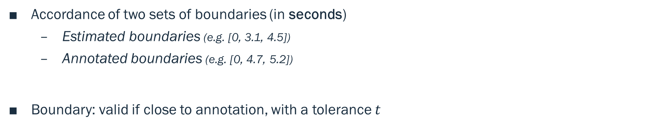
How is structure evaluated?
Accordance of two sets of boundaries (in seconds)
  Estimated boundaries (e.g. [0, 3.1, 4.5])
  Annotated boundaries (e.g. [0, 4.7, 5.2])
Boundary: valid if close to annotation, with a tolerance $t$
Annotation
Valid estimation
$$t$$
Time
Invalid estimation
Metrics: ($t=$ 0.5s and $t=$ 3s)
  Precision ($P_{t}$) =
  Recall ($R_{t}$) =
  F-measure ($F_{t}$) = $\frac{2PR}{P+R}$
+
$$F_{0.5}$$
$$F_{3}$$
(MIREX standard)
Notes:
Métrique de structure : accord/concordance entre 2 listes de frontieres.
2 tolerances considérées : 0.5s et 3s
Précision: proportion de bonnes estimations parmi toutes estimation
Rappel: proportion d'annotations trouvées
F mesure: compromis entre les 2 (moyenne géomètrique)

Slide 13
Music
Machine Learning
Barwise spectrograms
NTD
NMF
PCA
AutoEncoders
AE-NTD
Compressed representations
CBM algorithm
Structure
Notes:
BARRE ANIMATION
Voici le context de ces travaux. Je vais désormais rentrer dans le detail de ce qui a été réalisé.
"Spectrogrammes par mesures"
différentes méthodes de machine learning, objectif: mettre en évidence la structure

Slide 14
Barwise spectrograms
Notes:
PAUSE

Slide 15



Barwise spectrograms
$$b$$
$$f$$
$$t$$

Slide 16
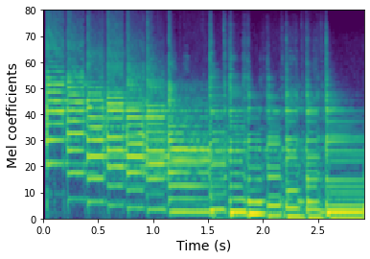
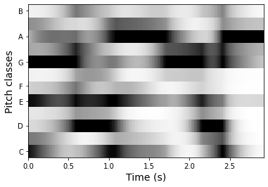


Spectrogram?
Spectrogram
(feature description)
$$f$$
$Ω$ (time)
Features: frequency content (Fourier Analysis)
Frequency scale
(Log Mel Spectrogram)
Musical scale
(Chromagram)
Notes:
Décrire le contenu du signal sur de petites fenêtres temporelles.
Principe d'un spectrogramme: représentation en descripteurs : pas le signal directement
Mel – echelle de fréquences suivant la perception humaine des hauteurs
Chromagram – Représentation de l'energie dans le signal selon l'echelle chromatique

Slide 17
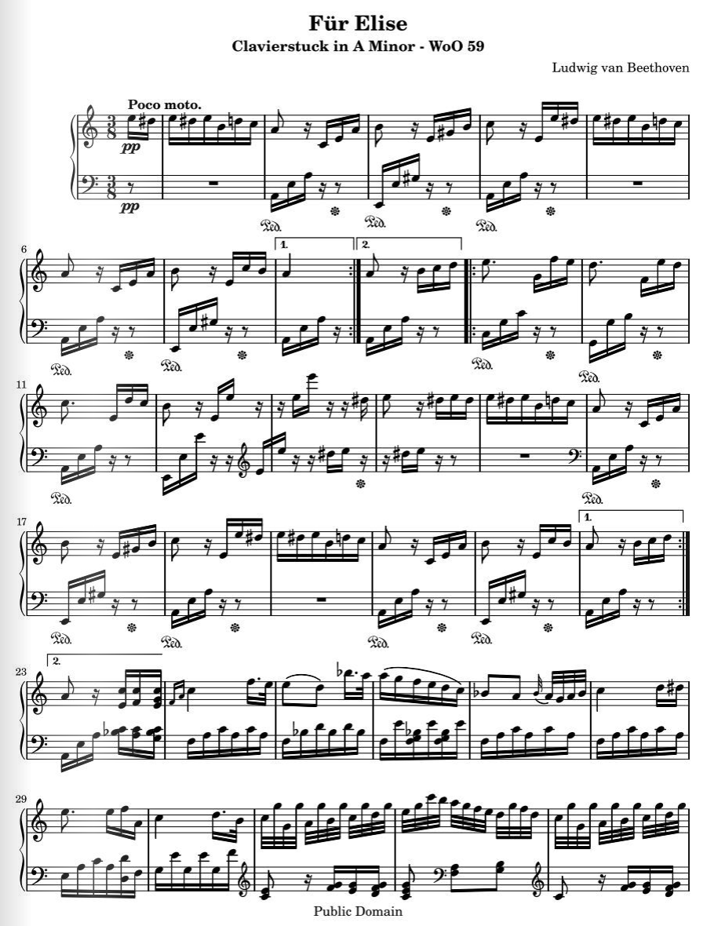

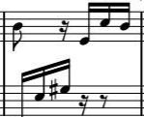
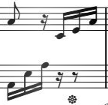
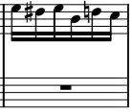
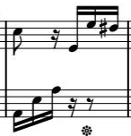
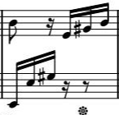
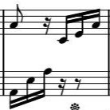
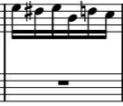



Barwise scale
…
$$b$$
$$f$$
$$t$$
Notes:
Parallélépipède
Mesures : plus grande echelle temporelle musicale, organisant les motifs
On sépare le temps en 2 dimensions : temps interne aux mesures (t) et indices de mesures (b)

Slide 18
Hypotheses for barwise processing
Hypothesis 1: patterns tend to develop at the bar scale
Hypothesis 2: boundaries are located on bars
Bars are estimated via an external toolbox (madmom [Böc+16])
[Böc+16] Böck, S et al. Madmom: A new python audio and music signal processing library. In 2016 Proc. of the 24th ACM international conference on Multimedia.
Notes:
Méthode automatique

Slide 19




Barwise spectrograms
Original
spectrogram
$$f$$
$$t$$
$$Ω$$
$b$ bars
Notes:
Réordonner, réorganiser
Chaque mesure contient t instants temporels (c'est un parametre)

Slide 20





Time-Frequency-Bar Tensor (TFB)
Barwise TF matrix
$$b$$
"Matricisation"
$$b$$
$$f$$
$$tf$$
$$t$$
Notes:
Ordre de grandeur (f 10/100, autres 100)
Chaque mesure contient t instants temporels (c'est un parametre)

Slide 21
Music
Machine Learning
Barwise spectrograms
NTD
NMF
PCA
AutoEncoders
AE-NTD
Compressed representations
CBM algorithm
Structure
Notes:
Voici le context de ces travaux. Je vais désormais rentrer dans le detail de ce qui a été réalisé.
"Spectrogrammes par mesures"
différentes méthodes de machine learning, objectif: mettre en évidence la structure

Slide 22
Convolutive Block-Matching
( )
CBM
algorithm
[MCB22a]
(with open-source code)
[MCB22a] Marmoret, A., Cohen, J. E., & Bimbot, F. (2022). Convolutive Block-Matching Segmentation Algorithm with Application to Music Structure Analysis. arXiv preprint arXiv:2210.15356.
(Submitted to ICASSP 2023)
Notes:
PAUSE
Algorithme de correspondence/appariement de blocs par convolution

Slide 23
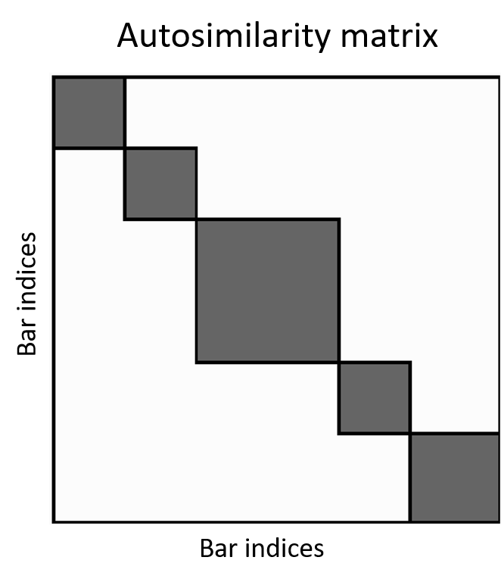
CBM
algorithm
[MCB22a]
(with open-source code)
[0,4,8,16,20,25]
[MCB22a] Marmoret, A., Cohen, J. E., & Bimbot, F. (2022). Convolutive Block-Matching Segmentation Algorithm with Application to Music Structure Analysis. arXiv preprint arXiv:2210.15356.
(Submitted to ICASSP 2023)
Notes:
L'algorithme CBM se base sur une matrice d'autosimilarité, et essaie de transformer une structure par blocs en frontiers localisées entre les blocs
16"

Slide 24

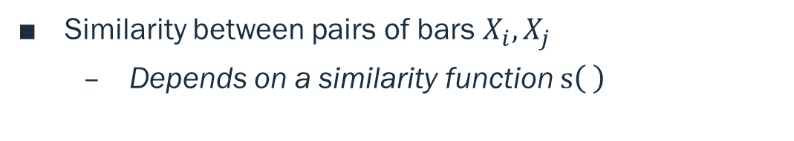












Barwise autosimilarity
Similarity between pairs of bars $X_{i}, X_{j}$
  Depends on a similarity function $s\left( \right)$
$$A(X)$$
$$X$$
$$A{\left(X\right)}_{12}=s\left(X_{1},X_{2}\right)$$
$$A(X)$$
$$A{\left(X\right)}_{11}=s\left(X_{1},X_{1}\right)$$
$$A{\left(X\right)}_{45}=s\left(X_{4},X_{5}\right)$$
$$A{\left(X\right)}_{16}=s\left(X_{1},X_{6}\right)$$
$$b$$
$$b$$
$$b$$
$$tf$$
$$b$$
$$b$$
Notes:
Le plus haut est la similarité, le plus similaires doivent être ces mesures, et le plus noir est la matrice

Slide 25
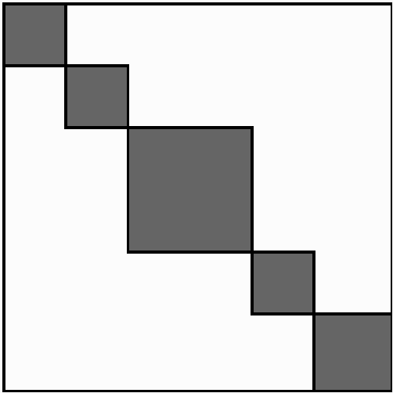
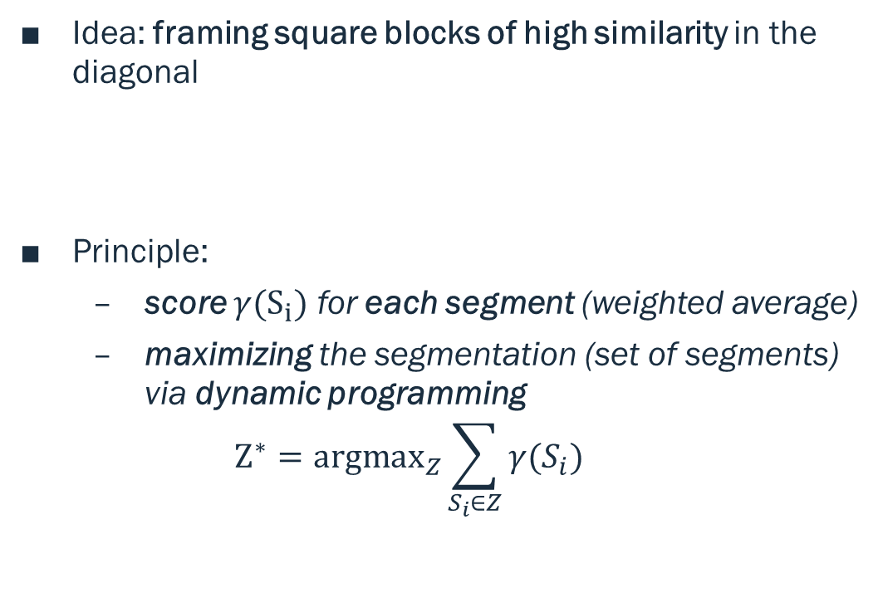
Convolutive Block-Matching (CBM) algorithm
Idea: framing square blocks of high similarity in the diagonal
Principle:
  score $γ(S_{i})$ for each segment (weighted average)
  maximizing the segmentation (set of segments) via dynamic programming
  $$Z^{∗}={argmax}_{Z}\sum_{S_{i}∈Z}{γ(S_{i})}$$
[0,4,8,16,20,25]
Notes:
Segmentation : ensemble de segments
Principe de cet algorithme : associer un coût à chaque segment en fonction de sa similarité (moyenne pondérée), et maximiser la similarité globale (comme somme des scores pour chaque segment) par de la programmation dynamique.
Je ne rentre pas dans les détails de cet algorithme et pourrait le faire si vous avez des question à ce sujet.
BARRES POUR FAIRE ESTIMATIONS

Slide 26
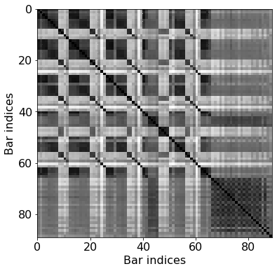

Cosine autosimilarity
"Come Together"
$s\left(X_{i}, X_{j}\right)=\frac{\left\langle X_{i}, X_{j}\right\rangle }{\left\|X_{i}\right\|\left\|X_{j}\right\|}$
Standard autosimilarity in literature [Foo00]
[Foo00] Foote, J. Automatic Audio Segmentation using a Measure of Audio Novelty. In 2000 Proc. IEEE International Conference on Multimedia and Expo.
Notes:
Niveau de gris globalement haut, structure resort un peu mais pas tant que ça
Subjectivité structure : Intro et Couplet 1
+ Dissimilarité pas à même de différencier structures
On représente les annotations (en Intro Couplet 1 couplet 2 etc) tel qu'introduit au début de cette présentation

Slide 27
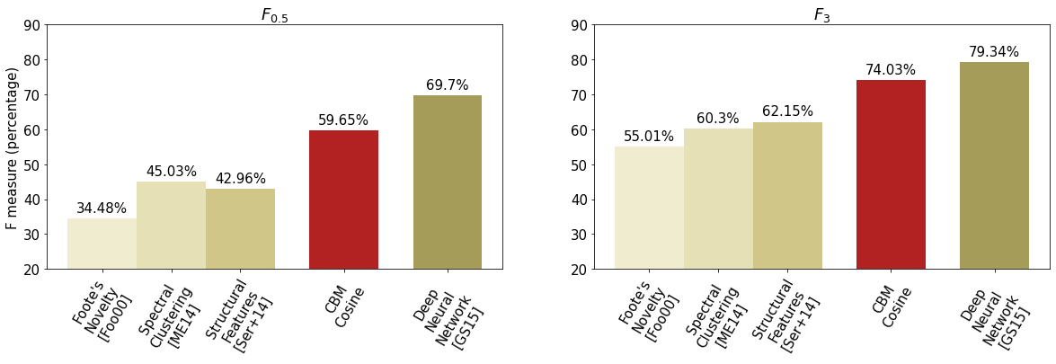
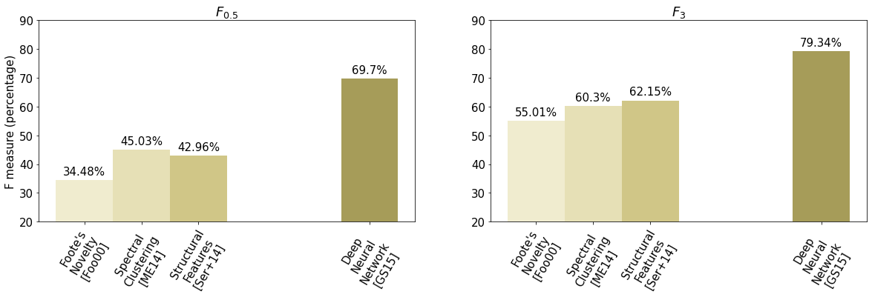
CBM algorithm, in practice
Segmentation results, compared with the State-of-the-Art (RWC Pop dataset [Got+02])
Outperforms the unsupervised State-of-the-Art algorithms
[Foo00] Foote, J. Automatic Audio Segmentation using a Measure of Audio Novelty. In 2000 Proc. IEEE International Conference on Multimedia and Expo.
[ME14] McFee, B., & Ellis, D. Analyzing Song Structure with Spectral Clustering. In 2014 ISMIR.
[Ser+14] Serra, J., Müller, M., Grosche, P., and Arcos, J.Ll., « Unsupervised music structure annotation by time series structure features and segment similarity », in: IEEE Transactions on Multimedia 16.5 (2014), pp. 1229–1240.
[GS15] Grill, T., & Schlüter, J. Music Boundary Detection Using Neural Networks on Combined Features and Two-Level Annotations. In 2015 ISMIR.
Notes:
RWC POP RWC POP RWC POP RWC POP
A gauche : algos non supervises etat de l'art
A droite : Reseau de neurones profonds, supervise, etat de l'art mais selon annotations.
Notre algorithme se situe entre ces 2 etats de l'art
Ici : extrait du meilleur résultat selon différents paramètres, non explicités

Slide 28
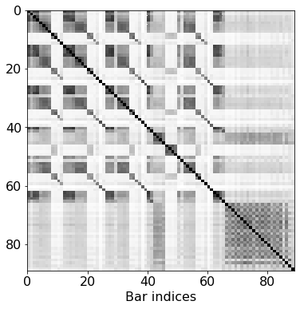
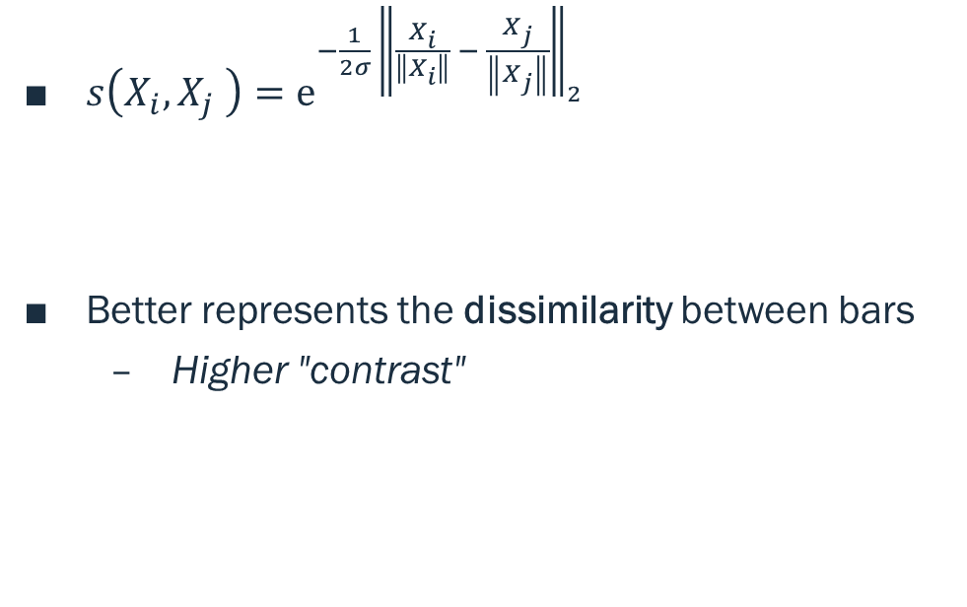
RBF autosimilarity
$s\left(X_{i}, X_{j} \right)=e^{−\frac{1}{2σ} {\left\|\frac{X_{i}}{\left\|X_{i}\right\|} − \frac{X_{j}}{\left\|X_{j}\right\|}\right\|}_{2}}$
Better represents the dissimilarity between bars
  Higher "contrast"
Notes:
Représentation différente de la similarité, non linéaire
Contraste: insister
Différence entre le niveau de dissimilarité et de similarité moyen

Slide 29
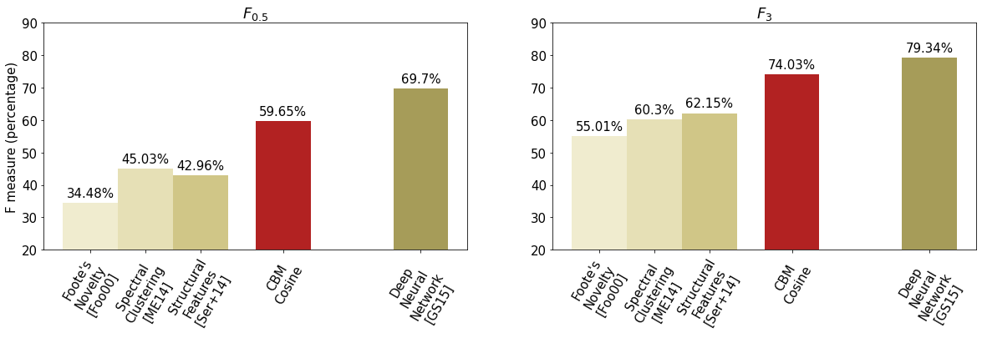
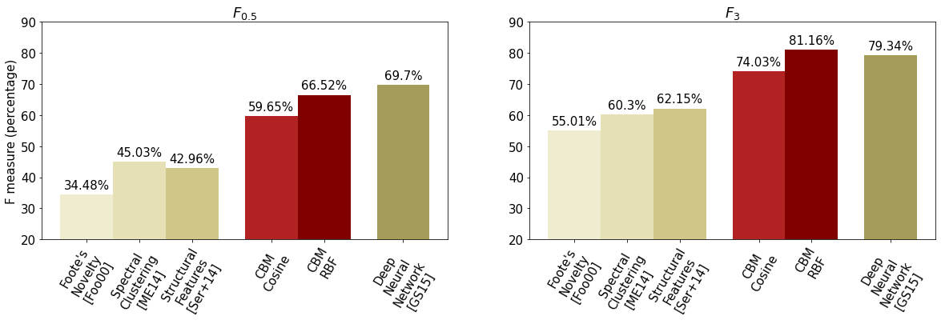
CBM algorithm, RBF
Segmentation results, compared with the State-of-the-Art (RWC Pop dataset)
RBF results outperforms Cosine ones
  Due to higher contrast
Levels of performance close to those of the State-of-the-Art without supervision
Notes:
RBF améliore precedent score en cosine et se rapproche de l'etat de l'art sans supervision

Slide 30
Music
Machine Learning
Barwise spectrograms
NTD
NMF
PCA
AutoEncoders
AE-NTD
Compressed representations
CBM algorithm
Structure
Notes:
Maintenant je vais presenter des techniques de machine learning permettant de compresser le contenu musical par mesures

Slide 31




Machine Learning used for compression
Summing up each bar to a few important components
  Compression must ensure accurate reconstruction
Objective: disambiguating the barwise dissimilarity
  i.e. increasing the contrast (similarly to RBF)
$$b$$
Compression
$$b$$
$$tf$$
$$k$$
Notes:
Idée générale: résumer le contenu de chaque mesure à quelques coefficients uniquement, et ainsi essayer de ne garder que des composantes importantes de chaque mesure, plus a meme d'etre dissimilaires entre elles dans le morceau
C'EST QUOI COMPOSANTS IMPORTANTS ? IDEE DE REONSTRUCTION

Slide 32
Music
Machine Learning
Barwise spectrograms
NTD
NMF
PCA
AutoEncoders
AE-NTD
Compressed representations
CBM algorithm
Structure
Notes:
Voici le context de ces travaux. Je vais désormais rentrer dans le detail de ce qui a été réalisé.
"Spectrogrammes par mesures"
différentes méthodes de machine learning, objectif: mettre en évidence la structure
CHAPITRES A METTRE D'UN COUP
FLECHE ARODNIE CHELOU

Slide 33
Nonnegative
Tucker Decomposition
[KC07, SG18, Mar+20, Mar+22]
[KC07] Kim, Y. D., & Choi, S.Nonnegative tucker decomposition. In 2007 IEEE conference on computer vision and pattern recognition.
[SG18] Smith, J. B., & Goto, M.. Nonnegative tensor factorization for source separation of loops in audio. In 2018 IEEE ICASSP.
[Mar+20] Marmoret, A., Cohen, J.E., Bertin, N., & Bimbot, F. Uncovering Audio Patterns in Music with Nonnegative Tucker Decomposition for Structural Segmentation. In 2020 ISMIR.
[Mar+22] Marmoret, A., et al.. Nonnegative Tucker Decomposition with Beta-divergence for Music Structure Analysis of audio signals. GRETSI2022.
Notes:
PAUSE
22" pas mal (pas top)

Slide 34

















Nonnegative
Tucker Decomposition
$$b$$
$$Q$$
$$r_{b}$$
$$b$$
$$r_{b}$$
X
(TFB Tensor)
$$W$$
G
$$r_{t}$$
[KC07, SG18, Mar+20, Mar+22]
$$r_{f}$$
$$H$$
$$f$$
$$t$$
$$f$$
$$≈$$
$$r_{t}$$
$$r_{f}$$
$$t$$
[KC07] Kim, Y. D., & Choi, S.Nonnegative tucker decomposition. In 2007 IEEE conference on computer vision and pattern recognition.
[SG18] Smith, J. B., & Goto, M.. Nonnegative tensor factorization for source separation of loops in audio. In 2018 IEEE ICASSP.
[Mar+20] Marmoret, A., Cohen, J.E., Bertin, N., & Bimbot, F. Uncovering Audio Patterns in Music with Nonnegative Tucker Decomposition for Structural Segmentation. In 2020 ISMIR.
[Mar+22] Marmoret, A., et al.. Nonnegative Tucker Decomposition with Beta-divergence for Music Structure Analysis of audio signals. GRETSI2022.
$$\text{X}=\text{G}×_{1}W×_{2}H×_{3}Q$$

Slide 35




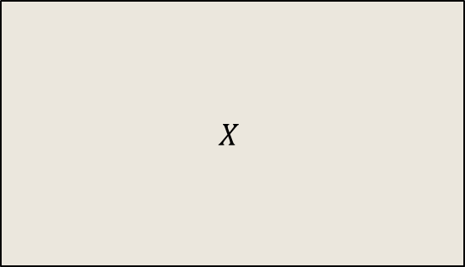


Nonnegative Matrix Factorization (NMF)
$$X$$
$$W$$
$$k$$
$$V$$
$$≈$$
$$k$$
$$X≈ WV$$
Notes:
Transcription : de signal a symbolique, donc histoire de presenter quelles notes sont jouees et quand.

Slide 36
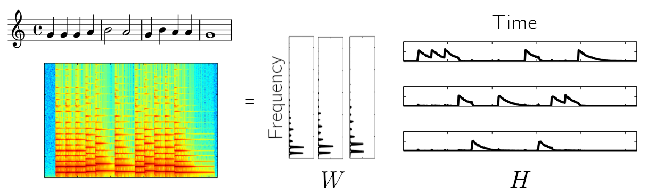
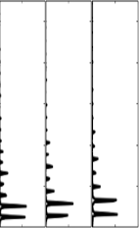
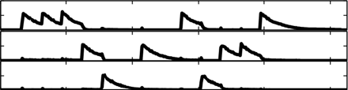




NMF for Music Transcription [SB03]
Example adapted from [Wu+22]
Time
$$≈$$
Frequency
$$V$$
$$W$$
$$X≈ WV$$
[S03] Smaragdis, B., and Brown, J., “Non-negative matrix factorization for polyphonic music transcription,” in 2003 Proc. IEEE Workshop Applicat. Signal Process. Audio Acoust. (WASPAA)
[Wu+22] Wu, H., Marmoret, A., & Cohen, J. E. Semi-Supervised Convolutive NMF for Automatic Music Transcription. 2022, arXiv preprint arXiv:2202.04989.
Notes:
Transcription : de signal a symbolique, donc histoire de presenter quelles notes sont jouees et quand.
Forme typique – template

Slide 37






Mixing templates
$$X$$
$$W$$
$$G$$
$$H$$
$$=$$
$$X= WGH$$
Notes:
Colonnes ne sont plus liées par le produit matriciel conventionnel mais par une matrice de mélange
- Obtenir des facteurs dans chaque matrice propres à se mélanger

Slide 38
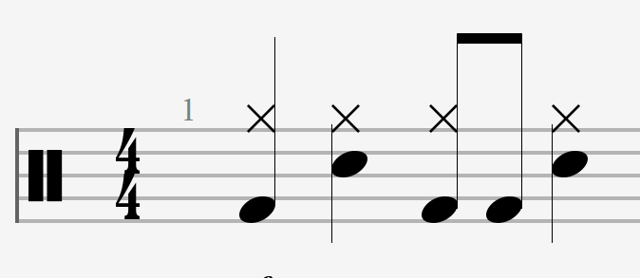
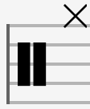
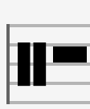
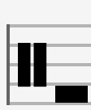


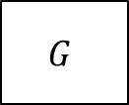


Barwise musical pattern: $WGH$
Hi-hat
Snare
Kick
$$G$$
♩
♩
♩
♩
=
♩
♩
♩
♩
♩
$$W$$
♪
$$H$$
Notes:
A l'echelle de la mesure, cela peut être considéré comme
- W : atomes fréquentiels (i.e. note)
- H : atomes de rythme, pattern rythmique à l'echelle d'une mesure.
-> pattern musical

Slide 39



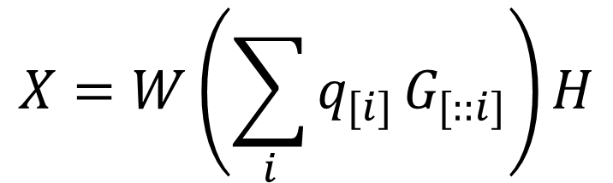



Combining patterns
$$q$$
$$X$$
$$W$$
$$G$$
$$H$$
$$=$$
$$X=W\left(\sum_{i}{q_{[i]}}G_{[::i]}\right)H$$
Notes:
Interet de ce melange : définir des dictionnaires haut niveau, generaux, et représenter les contenus avec different patterns.
Chaque spectrogramme d'une mesure peut etre represente comme la combinaison de plusieurs patterns.

Slide 40
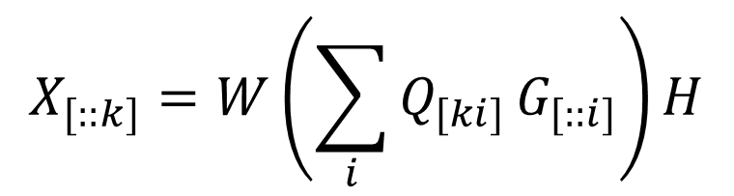






Bars, expressed with patterns
$$Q$$
Barwise spectrogram $X_{[::0]}$
$$W$$
$$G$$
$$H$$
$$≈$$
$$X_{[::k]}=W\left(\sum_{i}{Q_{[ki]}}G_{[::i]}\right)H$$
Notes:
Les différentes mesures du morceau peuvent chacune être exprimées comme différentes combinaisons de ces patterns

Slide 41



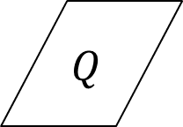













NTD: Nonnegative Tucker Decomposition
$$b$$
$$Q$$
$$b$$
X
(TFB Tensor)
$$r_{b}$$
$$r_{b}$$
$$W$$
G
$$H$$
$$r_{t}$$
$$r_{f}$$
$$f$$
$$≈$$
$$f$$
$$t$$
$$r_{t}$$
$$t$$
$$r_{f}$$
$$\text{X}=\text{G}×_{1}W×_{2}H×_{3}Q$$
  All factors are nonnegative, $r_{f}, r_{t}, r_{b}$ are hyperparameters (dimensions: order of magnitude of 20)
Notes:
Ordre de grandeur des dimensions
Reglage des hyperparametres

Slide 42
















NTD in practice: chromagram
"Come Together"
$$Q$$
G
$$≈$$
X
$$W$$
G
$$H$$
Notes:
Représenter, couvrir – span
Introduire Q utilisée pour structure

Slide 43


NTD computation
  $${argmin}_{\text{G}≥0, W≥0, H≥0, Q≥0} d(\text{X}\text{, }\text{G}×_{1}W×_{2}H×_{3}Q)$$
Euclidean norm [Mar+20]:
  Solved with HALS [GG12]
$$d_{euc}\left(x | y\right)= {\left\|x−y\right\|}_{2}^{2}$$
$β$-divergence [Mar+22]:
  Solved with Multiplicative Updates [FI11]
$$d_{β}\left(x | y\right)=\left\{\begin{aligned}\frac{x}{y}−\log\left(\frac{x}{y}\right)−1 β=0 \\ (Itakura−Saïto) \\ x\log\left(\frac{x}{y}\right)+\left(y −x\right) β=1 \\ (Kullback−Leibler) \\ \\ \frac{x^{β}+\left(β−1\right)y^{β}−βxy^{β−1}}{β\left(β−1\right)} β∈ℝ\backslash \{0,1\}\end{aligned}\right.$$
[FI11] Févotte, C. and Idier, J., « Algorithms for nonnegative matrix factorization with the β-divergence », in: Neural computation 23.9 (2011), pp. 2421–2456.
[GG12] Gillis, N. and Glineur, F., « Accelerated multiplicative updates and hierarchical ALS algorithms for nonnegative matrix factorization », in: Neural computation 24.4 (2012), pp. 1085–1105.
[Mar+20] Marmoret, A., Cohen, J., Bertin, N., & Bimbot, F. Uncovering Audio Patterns in Music with Nonnegative Tucker Decomposition for Structural Segmentation. In 2020 ISMIR.
[Mar+22] Marmoret, A., et al.. Nonnegative Tucker Decomposition with Beta-divergence for Music Structure Analysis of audio signals. GRETSI2022.
Notes:
Problème d'optimisation, sujet à une function de coût,
!!! Divergence

Slide 44


Musical patterns $W{\text{G}}_{[::i]}H$?
Audio signal
STFT
spectrogram
NTD
$$W{\text{G}}_{[::i]}H$$
ISTFT*
Audio signal
(One musical pattern)
1st bar of Come Together
Hand-picked pattern from NTD
  Euclidean norm
  Kullback-Leibler divergence
  Itakura-Saito divergence
*Phase information: from the original STFT
Notes:
Factorisation NTD permet de trouver des patterns musicaux, présentés avant.
Il s'agit de spectrogrammes, mais on peut retransformer ces spectrogrammes en signal audio (avec un peu de perte) pour se compte qualitativement de l'impact de la function de cout

Slide 45
NTD in practice: chromagram
"Come Together"
$$Q$$
G
$$≈$$
X
$$W$$
G
$$H$$
Notes:
Représenter, couvrir - span

Slide 46


$Q$ matrix
Most bars appear as a sparse combination of musical patterns

Slide 47

Autosimilarities: Uncompressed vs NTD
(Cosine)
➔ Higher contrast with NTD (as desired)

Slide 48

Uncompressed
NTD
Cosine
RBF
Notes:
Effet cumulé de similarité et compression: pas évident

Slide 49




NTD segmentation results
Similarity function
Objective function
  Kullback-Leibler $(β=1)$
Segmentation results, according to parameters (RWC Pop dataset)

Slide 50

NTD segmentation results
Segmentation results, compared with State-of-the-art (RWC Pop dataset)
Cosine: NTD improves uncompressed results
RBF: NTD does not improve uncompressed results
  NTD dimensions are hard to fit
  hyperparameters for CBM were fitted for uncompressed matrices
Notes:
Biais NTD : dimensions non Claire pour la NTD ("marge de progression")

Slide 51
Music
Machine Learning
Barwise spectrograms
NTD
NMF
PCA
AutoEncoders
AE-NTD
Compressed representations
CBM algorithm
Structure
Notes:
D'autres méthodes de compression

Slide 52
Linear and Nonlinear
Barwise Compression Schemes
[MCB22b]
[MCB22b] Marmoret, A., Cohen, J.E., and Bimbot, F., « Barwise Compression Schemes for Audio-Based Music Structure Analysis », in: 19th Sound and Music Computing Conference, SMC 2022, Sound and music Computing network, 2022.
Notes:
PAUSE
35" ca passe

Slide 53
Barwise spectrograms
Linear and Nonlinear
Barwise Compression Schemes
[MCB22b]
NMF
NTD
PCA
Autoencoders
Q
[MCB22b] Marmoret, A., Cohen, J.E., and Bimbot, F., « Barwise Compression Schemes for Audio-Based Music Structure Analysis », in: 19th Sound and Music Computing Conference, SMC 2022, Sound and music Computing network, 2022.

Slide 54

PCA
Computes directions of maximal variance ("principal components")
  Not intepretable!
Projection on these principal components
Image by Nicoguaro - Own work, CC BY 4.0, https://commons.wikimedia.org/w/index.php?curid=46871195
Notes:
Dispersion maximale (scattered)
Compression par morceau hein
Projection sur ces composantes principales -> compression

Slide 55

PCA segmentation results
Improves NTD results, at the cost of interpretability
Does not outperform best condition for uncompressed representations
  Compression dimension is hard to fit
  Parameters for CBM were fitted for uncompressed matrices
Notes:
Meilleur performance en relachant contrainte d'interpretabilité

Slide 56
Music
Machine Learning
Barwise spectrograms
NTD
NMF
PCA
AutoEncoders
AE-NTD
Compressed representations
CBM algorithm
Structure
Notes:
Voici le context de ces travaux. Je vais désormais rentrer dans le detail de ce qui a été réalisé.
"Spectrogrammes par mesures"
différentes méthodes de machine learning, objectif: mettre en évidence la structure
CHAPITRES A METTRE D'UN COUP
FLECHE ARODNIE CHELOU

Slide 57
AE-NTD
Autoencoder & NTD
Notes:
PAUSE
38" ca passe

Slide 58









AE-NTD
Autoencoder & NTD
$${ X}_{i}^{T}$$
$${ \hat{X}}_{i}^{T}$$
$${ Q}_{i}^{T}$$
$a()$
$a()$
$$ft$$
Encoder
$${\text{G}}_{\left(2\right)}^{T}$$
$$\left(W⊗H\right)$$
$$ft$$

Slide 59









AutoEncoders
$${ X}_{i}^{T}$$
$${ \hat{X}}_{i}^{T}$$
Encoding: compression
  Latent representation $Q_{i}$ for each bar
Decoding: reconstruction
Both are based on matrix products
$${ Q}_{i}^{T}$$
$$ft$$
Encoder
($θ$)
$$k$$
Decoder
($Ψ$)
$$ft$$
Objective function: ${argmin}_{θ,Ψ} d(X_{i},{\hat{X}}_{i})$

Slide 60














NTD matricisation
Latent
representation
Kronecker product
NTD: $\text{X}≈\text{G}×_{1}W×_{2}H×_{3}Q$
$${⟺\text{X}}_{(2)}≈{Q\text{G}}_{\left(2\right)}{\left(W⊗H\right)}^{T}$$
"Matricisation"
Barwise TF matrix
2 matrix products
("unfolding" of the tensor)
$$b$$
$${\text{X}}_{(2)}$$
$$\text{X}$$
$${\text{X}}_{(2)}$$
(Barwise TF)
$$Q$$
$$b$$
${\left(W⊗H\right)}^{T}$
$$f$$
${\text{G}}_{(2)}$
$$≈$$
$$t$$
$$ft$$
2 fully-connected layers
Notes:
Présenter la NTD comme un produit matriciel, en dépliant selon un mode (matricisation)

Slide 61











NTD-AutoEncoder:
NTD as a 2-layer decoder
Intialization: NTD results, random (… or in between)
$${ X}_{i}^{T}$$
$${ \hat{X}}_{i}^{T}$$
$${ Q}_{i}^{T}$$
$a()$
$a()$
$$ft$$
Encoder
($θ$)
$${\text{G}}_{\left(2\right)}^{T}$$
$$\left(W⊗H\right)$$
$$ft$$
$a()$: nonnegative activation function (ReLU, sotfplus, …)
Objective function: ${argmin}_{θ\text{,}\text{G}, W, H, Q } d(X_{i},{\hat{X}}_{i})$

Slide 62


Exploratory results
Segmentation:
(RWC Pop)
Pattern ${\text{W}\text{G}}_{\text{[::}\text{i}\text{]}}H\text{:}$
➔ Empirical trade-off between segmentation performance and interpretability
NTD (original) | Decoder: NTD Init | Decoder: Random init
Notes:
"Pas le temps de faire une évaluation exhaustive de l'interpretabilité sur un grand nombre de données, même si ce serait intéressant"
Pas de conlusion ferme ni definitive, résultats à teneur d'exemple, exploratoires

Slide 63
Music
Machine Learning
Barwise spectrograms
NTD
NMF
PCA
AutoEncoders
AE-NTD
Compressed representations
CBM algorithm
Structure
Notes:
BARRE ANIMATION

Slide 64
Overview of segmentation results
Structure is exhibited in similarity and dissimilarity notions
Two strategies for better representations:
  Kernel-based similarity function
  Machine Learning (compression methods)
Machine Learning methods: trade-off between performance and interpretability
  Methods present different pros and cons
NTD: uncovers musical patterns
Notes:
Exhibit – expose, met en evidence, montre

Slide 65
Perspectives
Dimensioning compression
Domain knowledge
Extension of results
Dimensions required prior to Machine Learning
No obvious link between dimensions and segmentation results
Incorporating domain knowledge to enhance representations
  Constraints
  Supervision/semi-supervision
  Dictionary learning
  …
Different musical contexts
Results are only quantitative
  Need for musical analysis of results
Notes:
Pas de lien évident entre dimension et résultats de segmentation
Supervision et connaissance a priori: utiliser la supervision pour de meilleures représentations (ex: matrices W et H dans NTD, structure dans couche Réseau de neurones)
Tester sur musique moins structurées ou moins repetitives
Faire de l'analyse musicale des résultats

Slide 66
Unsupervised
Machine Learning Paradigms for the Representation of
Music Similarity and Structure
Notes:
Merci beaucoup de m'avoir écouté !

Slide 67
What could constitute structure?
Lyrics?
  Around the World - Daft Punk
Timbre?
  Come Together – The Beatles
Melody/Harmony?
  Lambé An Dro – Matmatah

Slide 68
Example of pattern, with melody

Slide 69

Barwise point of view
Hypothesis 2: boundaries fall on downbeats
  Valid for results of state-of-the-art on RWC Pop with madmom

Slide 70


CBM Results, according to features

Slide 71


Convolutive "block-matching" (CBM) algorithm
Principle:
  associating a score for each segment $[b_{i}, b_{j}[$ as a convolution
  $$γ([b_{i}, b_{j}[)=\frac{1}{j −i}\sum_{k=0}^{i−1}{\sum_{l=0}^{j−1}{{A(X)}_{i+k, i+l}K_{k,l}}} +p(j−i)$$
  maximizing their sum via dynamic programming
  $$Z^{∗}={argmax}_{Z}\sum_{S_{i}∈Z}{γ(S_{i})}$$

Slide 72







Dynamic Programming (CBM)
Dynamic programming, can be interpreted as a longest-path retrieving in a graph
$$b_{2}$$
$$:2$$
2
1
1
8
$$b_{4}$$
$$:10$$
$$b_{1}:0$$
4
6
$$b_{3}$$
$$:6$$

Slide 73


Results, according to kernels

Slide 74


Audio – power discrepancies
Low-frequency coefficients are generally larger in magnitude than high-frequency coefficients
Components of low intensity can perceptually be as important as components of high intensity
  perception of loudness in the human ear
By Lindosland http://en.wikipedia.org/wiki/Image:Lindos1.svg, Public Domain, https://commons.wikimedia.org/w/index.php?curid=2565926
[FBD09] Cédric Févotte, Nancy Bertin, and Jean-Louis Durrieu, « Nonnegative matrix factorization with the Itakura-Saito divergence: With application to music analysis », in: Neural computation 21.3 (2009), pp. 793–830.

Slide 75






$β$-divergence
$$d_{β}\left(x | y\right)=\left\{\begin{aligned}\frac{x}{y}−\log\left(\frac{x}{y}\right)−1 β=0 \\ (Itakura−Saïto) \\ x\log\left(\frac{x}{y}\right)+\left(y −x\right) β=1 \\ (Kullback−Leibler) \\ \\ \frac{x^{β}+\left(β−1\right)y^{β}−βxy^{β−1}}{β\left(β−1\right)} β∈ℝ\backslash \{0,1\}\end{aligned}\right.$$
($β=2:Euclidean norm$)
$β=2 ⇒d_{2}\left(λx | λy\right)=$ ${λ^{2}d}_{β}\left(x | y\right)$
For any $β∈ ℝ, λ∈ℝ$, $d_{β}\left(λx | λy\right)=λ^{β}$ $d_{β}\left(x | y\right)$
$β=1 ⇒d_{1}\left(λx | λy\right)=$ $λd_{β}\left(x | y\right)$
$β=0 ⇒d_{0}\left(λx | λy\right)=$ $d_{β}\left(x | y\right)$
( Example: $d_{β}\left(100 | 10\right)$ vs $d_{β}\left(0.1 | 0.01\right)$ )

Slide 76




Results for CBM, scores aligned on bars
RWC POP dataset
Seconds
Barwise aligned
Close
metric
Large
metric

Slide 77




Results for CBM, scores aligned on bars
SALAMI dataset
Seconds
Barwise aligned
Close
metric
Large
metric

Slide 78
Why mixing AE and NTD?
Performance-Interpretability
Expressiveness
Technical tools
Combining:
  segmentation results of AutoEncoders
  interpretability of NTD
Greater subspace of solutions with AE than with NTD
  activations functions
  encoder design
  …
Ease of implementing constraints (ex: sigmoid in the latent space)
Using toolboxes (PyTorch, TensorFlow) with high-performance computing
Objective: interpretable patterns in the decoder
Objective: improve the NTD outputs, and follow state-of-the-art research
Objective: benefiting from recent developments in Neural networks computation

Slide 79








PCA
Computes directions of maximal variance ("principal components")
  Not intepretable!
$$\hat{X}=USV^{T}$$
$(\hat{X}$: centered $X$ matrix)
Image by Nicoguaro - Own work, CC BY 4.0, https://commons.wikimedia.org/w/index.php?curid=46871195
$$X$$
$$Q$$
$$b$$
PCA: $Q=\hat{X}V_{[:k]}$
$$b$$
$$tf$$
$$k$$
Notes:
Dispersion maximale (scattered)
Compression par morceau hein
Projection sur ces composantes principales -> compression

Slide 80


Results on SALAMI

Slide 81



Fourier analysis

Slide 82

Kronecker product

Slide 83
References
[Böc+16] Böck, S et al. Madmom: A new python audio and music signal processing library. In 2016 Proc. of the 24th ACM international conference on Multimedia.
[FI11] Févotte, C. and Idier, J., « Algorithms for nonnegative matrix factorization with the β-divergence », in: Neural computation 23.9 (2011), pp. 2421–2456.
[Foo00] Foote, J. Automatic Audio Segmentation using a Measure of Audio Novelty. In 2000 Proc. IEEE International Conference on Multimedia and Expo.
[GG12] Gillis, N. and Glineur, F., « Accelerated multiplicative updates and hierarchical ALS algorithms for nonnegative matrix factorization », in: Neural computation 24.4 (2012), pp. 1085–1105.
[GS15] Grill, T. and Schlüter, J., « Music Boundary Detection Using Neural Networks on Combined Features and Two-Level Annotations. », in: ISMIR, 2015, pp. 531–537
[Got+02] Goto, M., Hashiguchi, H., Nishimura, T., and Oka, R., « RWC Music Database: Popular, Classical and Jazz Music Databases », in: ISMIR, vol. 2, 2002, pp. 287–288.

Slide 84
References
[KC07] Kim, Y. D., & Choi, S.Nonnegative tucker decomposition. In 2007 IEEE conference on computer vision and pattern recognition.
[Mar+20] Marmoret, A., Cohen, J., Bertin, N., & Bimbot, F. Uncovering Audio Patterns in Music with Nonnegative Tucker Decomposition for Structural Segmentation. In 2020 ISMIR.
[Mar+22] Marmoret, A., et al.. Nonnegative Tucker Decomposition with Beta-divergence for Music Structure Analysis of audio signals. GRETSI2022.
[MCB22a] Marmoret, A., Cohen, J. E., & Bimbot, F. (2022). Convolutive Block-Matching Segmentation Algorithm with Application to Music Structure Analysis. arXiv preprint arXiv:2210.15356. (Submitted to ICASSP 2023)
[MCB22b] Marmoret, A., Cohen, J.E., and Bimbot, F., « Barwise Compression Schemes for Audio-Based Music Structure Analysis », in: 19th Sound and Music Computing Conference, SMC 2022, Sound and music Computing network, 2022.
[ME14] McFee, B., & Ellis, D. Analyzing Song Structure with Spectral Clustering. In 2014 ISMIR.

Slide 85
References
[Nie+20] Nieto, O et al., Audio-based music structure analysis: Current trends, open challenges, and applications. 2020 Transactions of the International Society for Music Information Retrieval.
[Ser+14] Serra, J., Müller, M., Grosche, P., and Arcos, J.Ll., « Unsupervised music structure annotation by time series structure features and segment similarity », in: IEEE Transactions on Multimedia 16.5 (2014), pp. 1229–1240.
[SG18] Smith, J. B., & Goto, M.. Nonnegative tensor factorization for source separation of loops in audio. In 2018 IEEE ICASSP.
[Smi+11] Smith, J.B.L., Burgoyne, J.A., Fujinaga, I., De Roure, D., and Downie, J.S., « Design and creation of a large-scale database of structural annotations. », in: ISMIR, vol. 11, Miami, FL, 2011, pp. 555–560.
[S03] Smaragdis, B., and Brown, J., “Non-negative matrix factorization for polyphonic music transcription,” in 2003 Proc. IEEE Workshop Applicat. Signal Process. Audio Acoust. (WASPAA)
[Wu+22] Wu, H., Marmoret, A., & Cohen, J. E. Semi-Supervised Convolutive NMF for Automatic Music Transcription. 2022, arXiv preprint arXiv:2202.04989.

